Slide 2
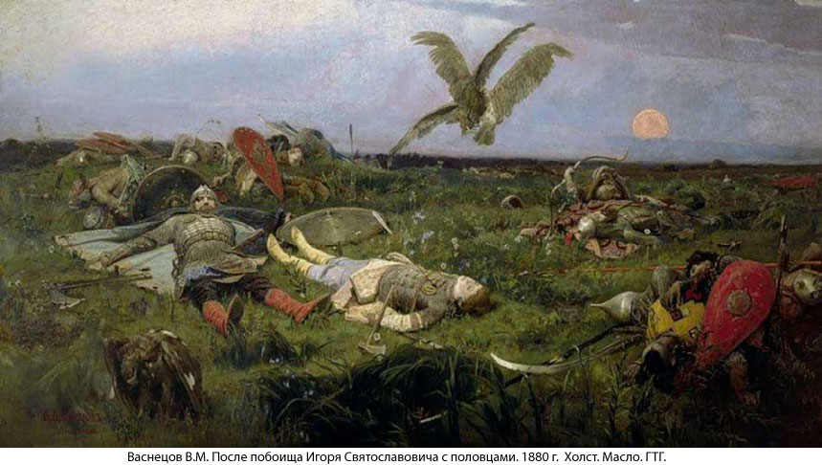
Картина "После побоища Игоря Святославича с половцами". 1880 г. Холст.Масло.

Slide 3
Титульный лист. Гравюра на дереве В. Фаворского

Slide 4
Плач Ярославны. Гравюра на дереве В. Фаворского.

Slide 5
Битва Игоря с половцами. Гравюра на дереве В. Фаворского.

Slide 6
Василий Перов «Плач Ярославны»

Slide 7
Николай Рерих «Поход князя Игоря»

